Slide 1
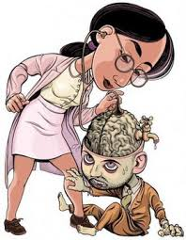
Основные ошибки в профессиональной деятельности педагога – психолога.

Slide 2
Не ошибается тот, кто ничего не делает. Не бойтесь ошибаться – бойтесь повторять ошибки
Теодор Рузвельт

Slide 3
Основные причины ошибок в профессиональной деятельности педагогов-психологов
несоответствие личностных качеств
профессиональная некомпетентность
подмена педагогической деятельностью
отсутствие готовности к саморазвитию
работа без сотрудничества и доброжелательного отношения

Slide 4
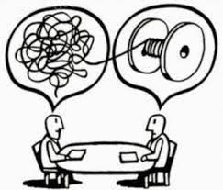
Ошибки в диагностической деятельности педагога-психолога
чрезмерное преобладание диагностического направления,
построение заключения лишь на основании результатов диагностики,
постановка диагноза в случаях, выходящих за пределы профессиональной компетентности педагога-психолога,
применение неадаптированных методик.

Slide 5
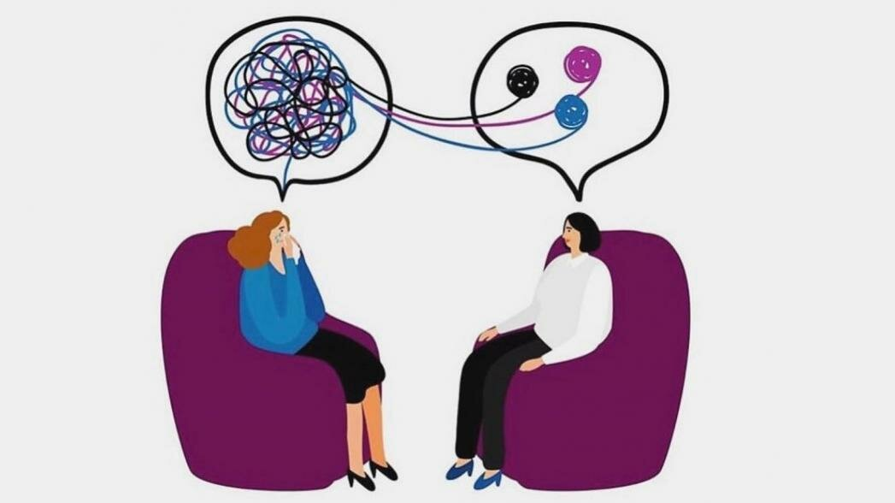
Ошибки психолога, допускаемые во время психологического консультирования.
самоутверждение психолога на консультации
излишняя естественность или искусственность в поведении
стремление дать полезный совет
проекция собственных трудностей на проблемы клиента
оценивание клиента,
консультирование лишь отдельных учащихся.

Slide 6
Ошибки педагога-психолога при ведении консультационной беседы
-отсутствие необходимого психологического настроения, что препятствует созданию благоприятного для беседы психологического климата;
-переход к решению проблемы без достаточного изучения ее сущности и тех условий, в которых она проявляется;
-жесткая приверженность первоначально избранной гипотезе;
-невыслушивание мнения собеседника;
- создание препятствий для разъяснения собеседником своей точки зрения;
-постановка собеседнику прямых вопросов («в лоб») при неясных мотивах беседы.

Slide 7
Типичные ошибки при проведении коррекционной работы педагогом-психологом.
1. перенасыщенность психокоррекционного занятия упражнениями,
2. манипулятивный стиль деятельности педагога-психолога,
3. излишняя авторитарность психолога в группе,
4. излишняя театрализованность в занятии.

Slide 8
Типичные ошибки педагога-психолога при проведении просветительской работы.
1.Частое употребление сложной психологической терминологии
2. Демонстрация манеры ученого-психолога.
3. Демонстрация психологического высокомерия.
4. Демонстрация менторской позиции.
5. Чтение лекции в описательной манере.
6. Неэффективная организация лекционного материала.

Slide 9
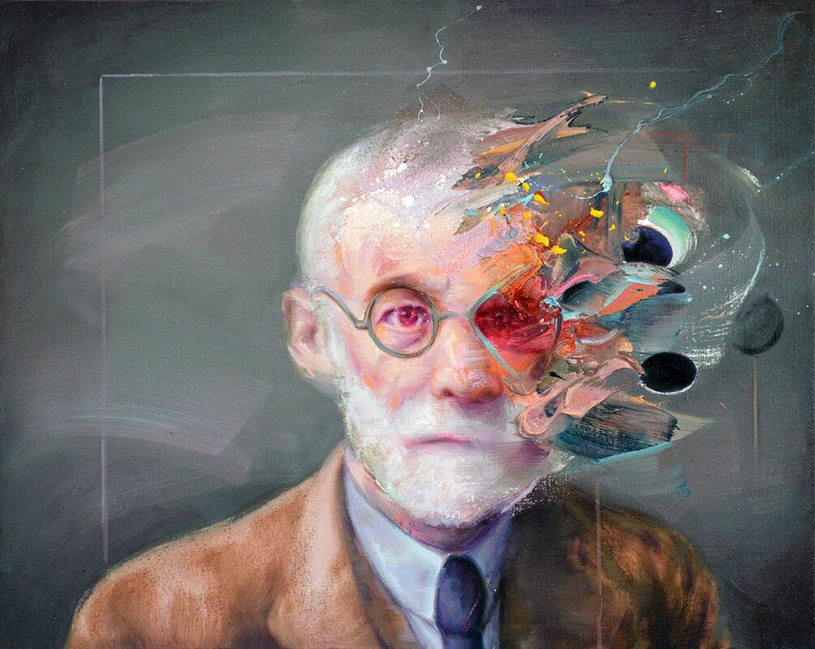
Ошибки, возникающие из-за несоответствия личностных качеств педагога-психолога требованиям профессии:
привязанность к одному подходу, оценочное отношение к любым возможным точкам зрения;
отсутствие понимания межличностного влияния, склонность видеть во всем лишь отражение своих прямых действий;
неумение практически включаться и влиять на окружающих средствами психологического воздействия;
частые конфликты в отношении с окружающими.
слабое владение и пренебрежение методом наблюдения.

Slide 10
Самосовершенствование уже потому свойственно человеку, что он никогда , если он правдив, не может быть доволен собой.
Л.Н.Толстой.

